Slide 1

Sistema Intermunicipal para los Servicios de Agua Potable y Alcantarillado
Panel:
“Mejora Integral de la Gestión: Clave para la Inversión en Infraestructura”
Guadalajara, Jalisco,
Viernes 29 de octubre de 2010

Slide 2

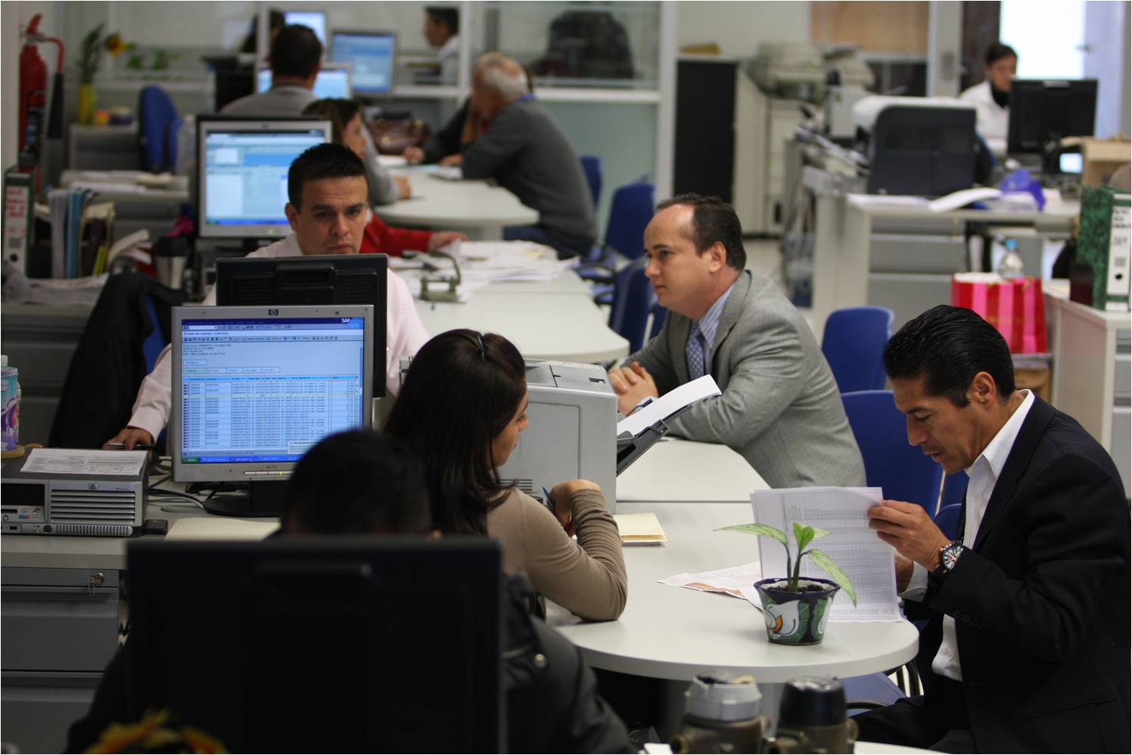
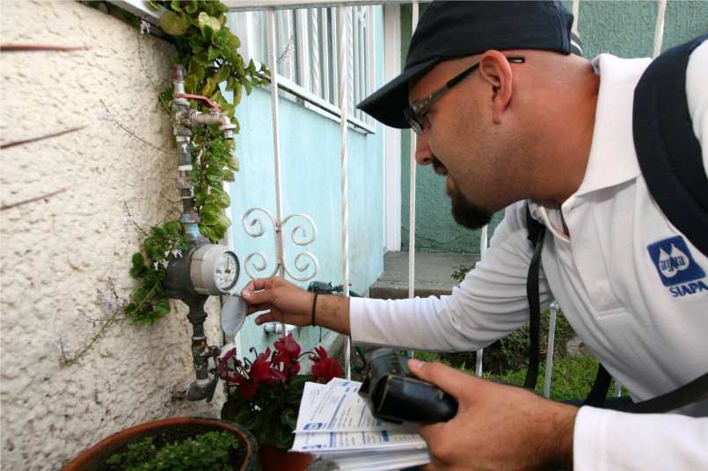
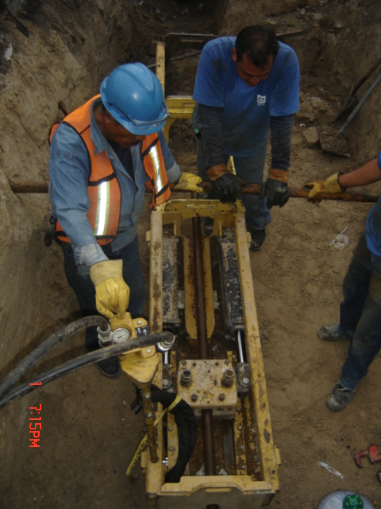
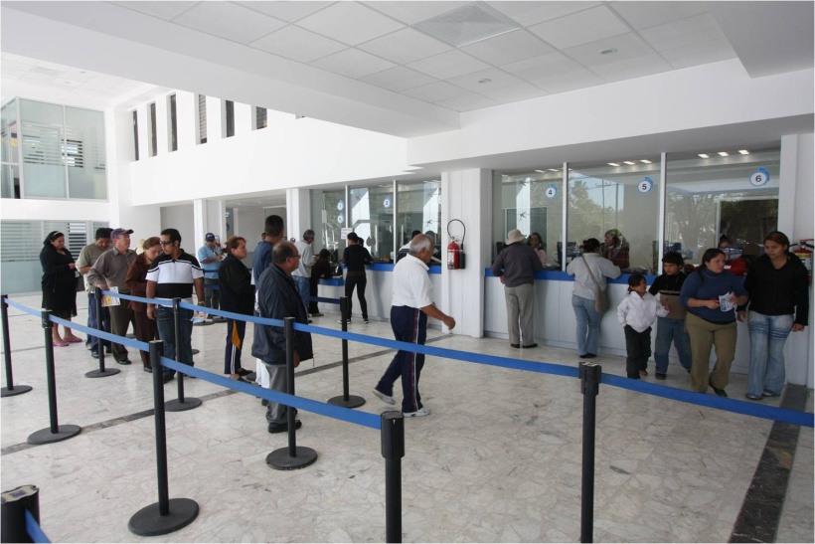
SITUACIÓN GENERAL DEL SIAPA
En cuanto a Cobertura de Servicios y Niveles de Cobranza por los Servicios.
A Septiembre 2010 se tiene un Padrón de Usuarios de 1,037,820 cuentas, que representa una población superior a los 3.8 millones de habitantes en la Zona Metropolitana que comprende a los municipios de Guadalajara, Zapopan, Tlaquepaque y Tonalá.
A través de nuestras 3 fuentes de Abastecimiento que son:
El Lago de Chapala, Presa Calderón y Pozos Profundos, se extraen y se distribuyen el promedio 8,800 litros por segundo, a través de los mas de 7,400 km de redes de agua.
Se atienden las necesidades operativas y administrativas de los usuarios con un promedio de 3.18 empleados por cada mil tomas a través de nuestros 4 Centros Operativos…

Slide 3
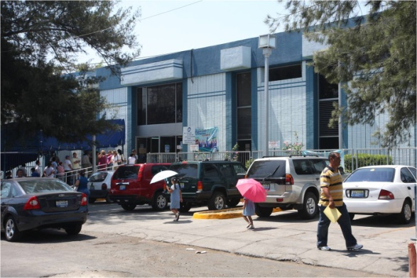
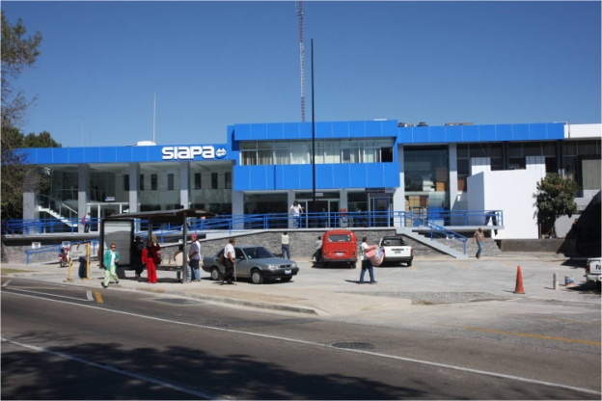
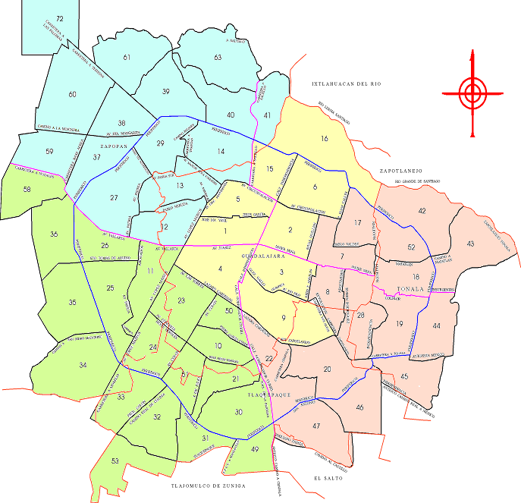

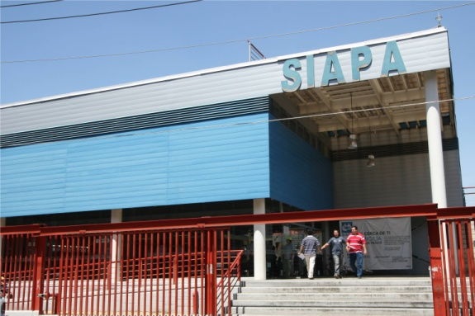

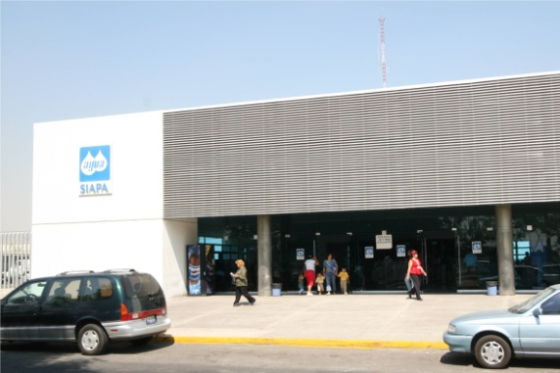
Oficinas Centrales
C.O. GLEZ. GALLO
Zapopan
C.O. ÁVILA CAMACHO
ZAPOPAN
Sucursales Recaudadoras
Fray Pedro
Las Águilas
Miravalle
Oblatos
Pila Seca
San Andrés
Tonalá
Cámara de Comercio
GUADALAJARA
Tlaquepaque
C.O. EL SAUZ
CENTROS OPERATIVOS
González Gallo
Río Nilo
Zapopan
El Sauz
TONALÁ
TLAQUEPAQUE
Tonalá
C.O. RÍO NILO
Se Crearon 4 centros operativos para desconcentrar los Servicios de atención a clientes con facultades propias, para dar una atención inmediata y brindar un servicio de calidad.
Centros Operativos
Notes:
Cambiar los logos de siapa

Slide 4
SITUACIÓN GENERAL DEL SIAPA
Índices de Gestión
PRINCIPALES ÍNDICES DE GESTIÓN |  | Situación 2009 | Proyección 2011
 | Cobertura de Agua | 96.30% | 98.30%
Cobertura de Alcantarillado |  | 93.40% | 95.40%
Cobertura de Macromedición |  | 50.92% | 70.00%
Cobertura de Micromedición |  | 89.63% | 92.00%
 | Agua no contabilizada | 34.67% | 33.17%
Continuidad del Servicio |  | 100.00% | 100.00%
 | Eficiencia Comercial | 65.90% | 72.90%
 | Eficiencia Física | 65.33% | 66.83%
 | Eficiencia Global | 43.05% | 48.72%
Empleados por cada 1000 tomas |  | 3.18 | 2.95

Slide 5
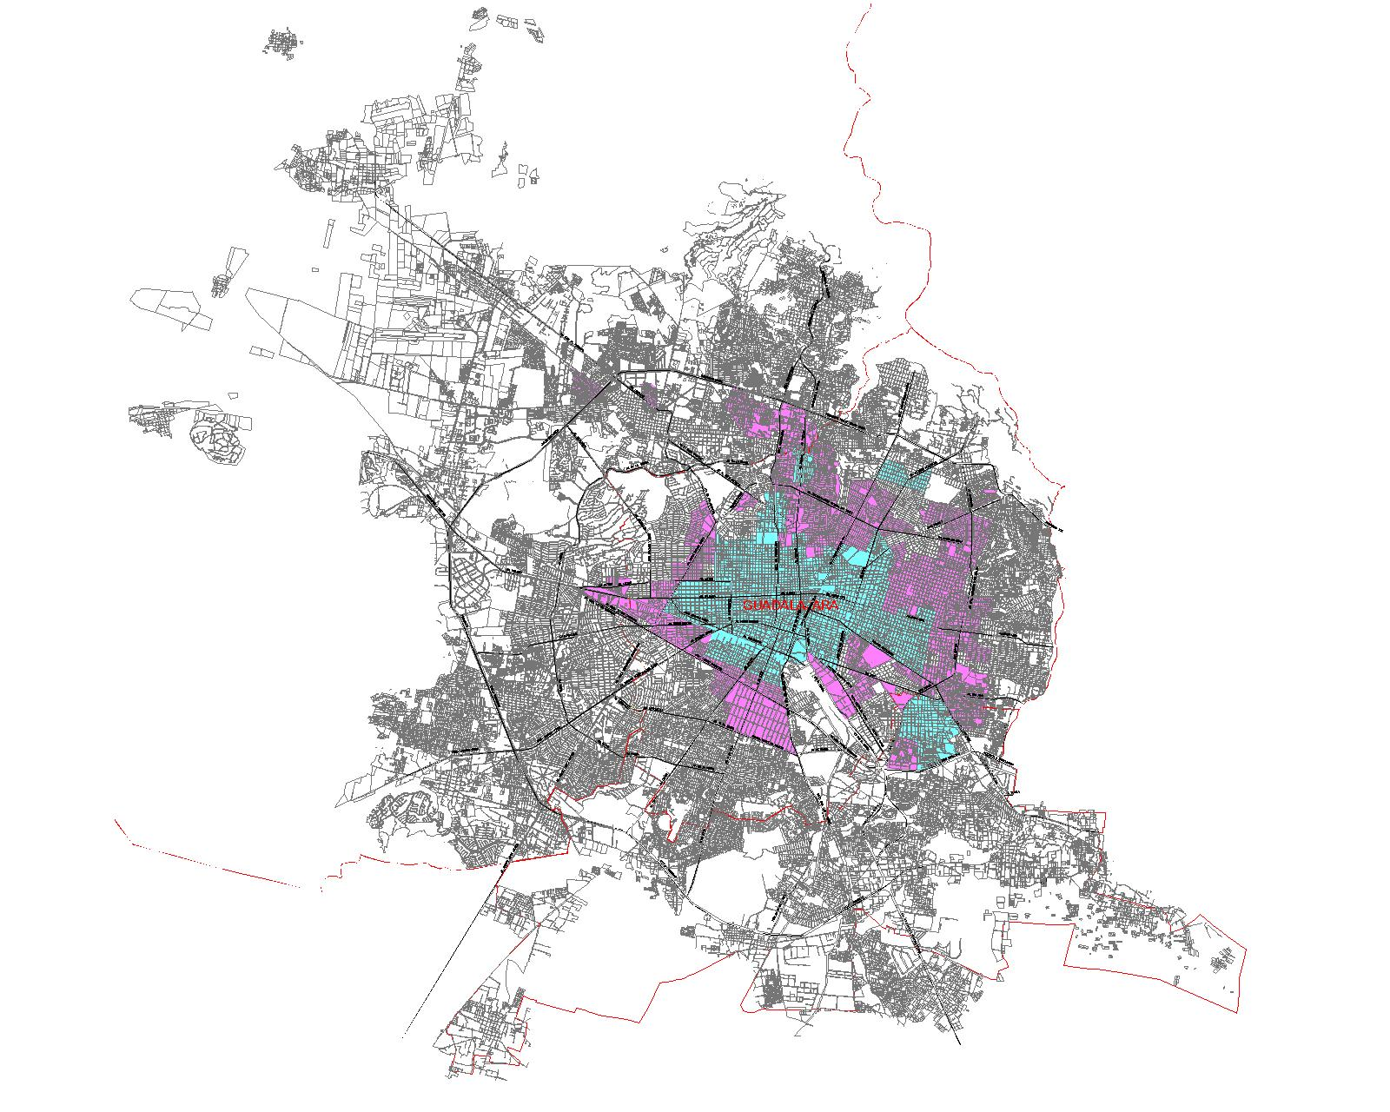
SITUACIÓN GENERAL DEL SIAPA
Infraestructura de Agua Potable
Con tuberías de 41 a 50 años
Con tuberías de 51 a 60 años
KM DE TUBERIA DE AGUA POTABLE
Total Por Sustituir
Guadalajara
3,457
1,964
  Zapopan
2,766
211
  Tlaquepaque
873
55
Tonalá
588
25

Slide 6
SITUACIÓN GENERAL DEL SIAPA
Infraestructura de Alcantarillado
Con tuberías de 41 a 50 años
Con tuberías de 51 a 60 años
KM DE TUBERIA DE ALCANTARILLADO
Total Por Sustituir
Guadalajara
3,245
1,487
  Zapopan
2,408
253
  Tlaquepaque
1,230
174
Tonalá
520
101

Slide 7
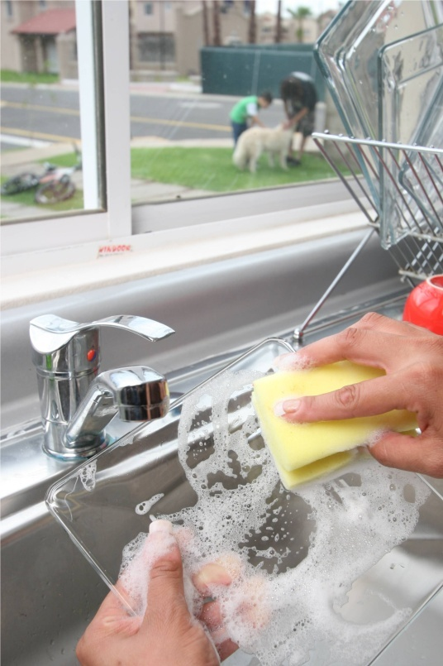

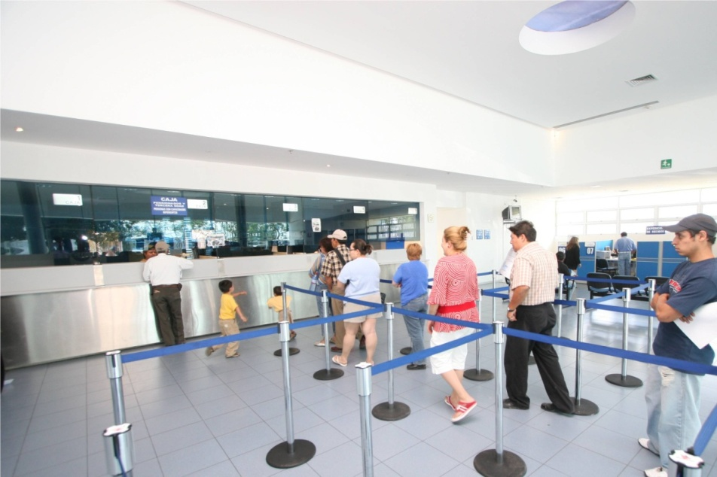
SITUACIÓN GENERAL DEL SIAPA
Cobranza
Cuentas con Rezago
Importe del Rezago
DIC 2006
169,954
1,610 MDP
DIC 2009
245,175
2,274 MDP
Padrón de Usuarios Septiembre 2010
1,037,820 Cuentas

Slide 8

SITUACIÓN GENERAL DEL SIAPA
Cartera Vencida
La Cartera Vencida de SIAPA, con oportunidad de pago y descontando la aplicación de descuentos para los conceptos de Gastos de Ejecución, Recargos y Reconexiones, representa un porcentaje real de cobranza del 54% del total vencido, aplicado a los $785 millones de pesos del total de la cartera en predios Industriales, Comerciales y Habitacionales nos quedan 414 millones de pesos de cartera real.
El costo de producción es de $11.81 por cada metro cúbico mientras que el precio promedio de venta $ 9.30, con una Población Subsidiada del 89.3%

Slide 9

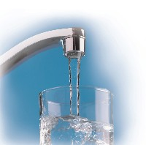
SITUACIÓN GENERAL DEL SIAPA
Acciones de SIAPA
Incremento de Volúmenes para el Aseguramiento del Abasto de Agua Potable a la ZMG.
Recuperación del IVA ( A la fecha se han recuperado 96.6 mdp a través de despachos externos y 60 mdp con gestión propia ).
Diagnóstico Integral de Planeación (CONAGUA-BANOBRAS-SIAPA).
Implementación de Mejoras en el Área Comercial.
Proyecto de ahorro de Energía Eléctrica (CFE-FIDE-BANOBRAS-SIAPA ).
Implementación de nuevos Sistemas de Cloración (Dióxido de Cloro).
Modelación de las Redes de Agua Potable y Alcantarillado.
Sectorización de Circuitos Hidrométricos para el Control y Reducciones de Fugas.

Slide 10
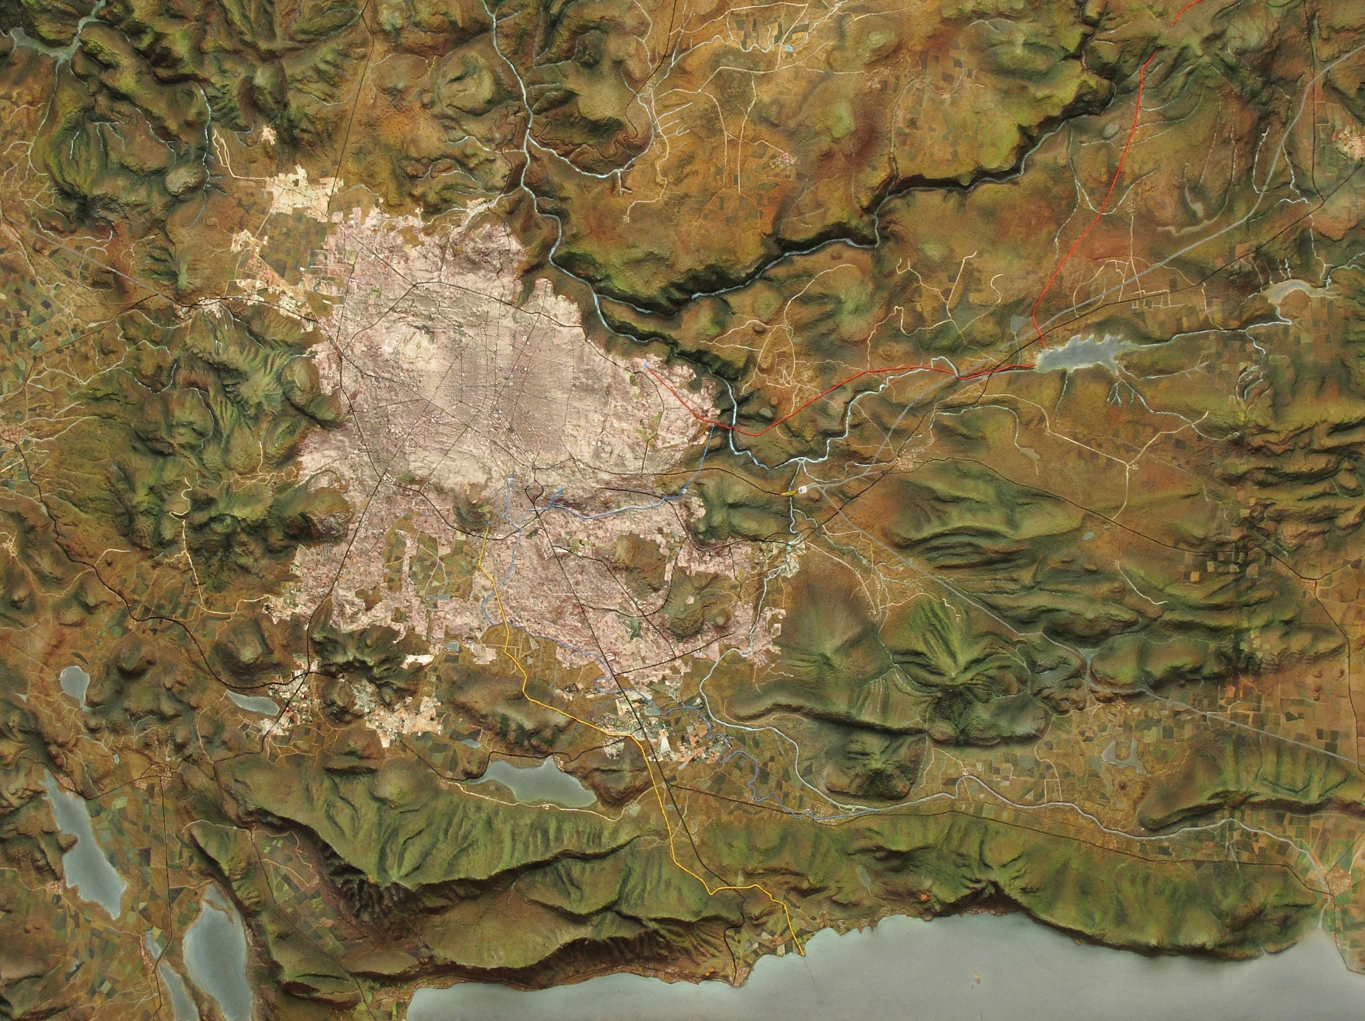
NECESIDADES DE INVERSIÓN DE ACUERDO A NUESTRA SITUACIÓN ACTUAL
No. | Sub-Programa | Detalle de proyectos | Importe mdp
1 | Incremento del Suministro de agua potable | 1.1. Rehabilitación y Nueva Línea Acueducto Chapala-Guadalajara 1.2. Perforación de nuevos pozos en Toluquilla | $1,875
2 | Reforzamiento de infraestructura de potabilización y distribución | 2.1. Rehabilitación y Ampliación Plantas Potabilizadoras 2.2. Interconexión entre potabilizadoras 2.3. Regulación y almacenamiento 2.4. Acueductos agua potable | $2,025
3 | Ampliación de la cobertura de servicios | 3.1. Operar las Redes de Agua Potable y Alcantarillado del Programa Todos Con Agua 3.2. Programa Todos Con Agua, conclusión | $2,674
4 | Mejoramiento de Eficiencias | 4.1 Recuperación de caudales 4.2 Mejoramiento operativo 4.3 Mejoramiento comercial 4.4 Reuso del agua | $14,075
5 | Programa de Manejo Integral de Aguas Pluviales (PROMIAP) | Colector Rubén Darío, Cuenca San Juan de Dios (Sub Cuenca Sta. María, Cuenca Alta y Baja), Cuenca San Andrés, Presas, depósitos de retención y reservorios, Cuenca Osorio y Cuenca de Atemajac. | $2,039
6 | Estudios y Proyectos |  | $1,300
 |  | TOTAL | $ 23,988

Slide 11

GESTIÓN FINANCIERA PARA LA INVERSIÓN
MEZCLA ACTUAL DE RECURSOS PARA INVERSIÓN EN SIAPA
GESTIÓN DE RECURSOS FEDERALES y DEVOLUCIONES
APAZU:
151 mdp. Recibidos.
PRODDER
98mdp. PROGRAMADOS
DEVOLUCIÓN DE IVA
136 mdp. Devueltos
CONTRAPARTES CON RECURSOS PROPIOS Y MUNICIPALES
Como Contraparte del APAZU; el SIAPA y Ayuntamientos y Gobierno del Estado, aportarán 489 mdp. para sumar 978 mdp. En un programa a dos años destinados a concluir proyectos de Ampliación de Cobertura de Servicios
Los recursos programados para proyectos en el programa APAZU, para los siguientes dos ejercicios son 346 mdp, estimando recibir de la federación 173 mdp.
Notes:
Ingeniero José Luis: en esta lámina la idea es mostrar un comparativo entre cómo venimos gestionando nuestros recursos, al menos durante el presente año VS. Cuál sería nuestra nueva Gestión de Recursos para Inversión a partir de 2011, en donde las dos nuevas fuentes de recursos para inversión provendrían del NUEVO ESQUEMA TARIFARIO 2011, así como de RECURSOS VÍA FONADIN mediante el esquema de Participación PÚBLICO PRIVADA. Es decir, sería un esquema totalmente diferente a lo que tradicionalmente ha venido haciendo SIAPA.

Slide 12
GESTIÓN FINANCIERA PARA LA INVERSIÓN
NUEVA MEZCLA DE RECURSOS A PARTIR DEL 2011
OBTENCIÓN DE RECURSOS PRIVADOS
Pago de Contraprestaciones Esquemas Tipo PPS
PROMAGUA
APORTACIÓN DE RECURSOS FEDERALES
APAZU, PRODDER, ETC.
(Pago de Contrapartes)
APORTACIÓN DE RECURSOS FEDERALES
(PROMAGUA – FONADIN)
Nuevo esquema Tarifario 2011
El esquema Tarifario 2011, permitirá obtener mayores recursos para realizar las contraprestaciones del SIAPA en proyectos fondeados con PROMAGUA APAZU y PRODDER.
Notes:
Ingeniero José Luis: en esta lámina la idea es mostrar un comparativo entre cómo venimos gestionando nuestros recursos, al menos durante el presente año VS. Cuál sería nuestra nueva Gestión de Recursos para Inversión a partir de 2011, en donde las dos nuevas fuentes de recursos para inversión provendrían del NUEVO ESQUEMA TARIFARIO 2011, así como de RECURSOS VÍA FONADIN mediante el esquema de Participación PÚBLICO PRIVADA. Es decir, sería un esquema totalmente diferente a lo que tradicionalmente ha venido haciendo SIAPA.

Slide 13
GESTIÓN FINANCIERA PARA LA INVERSIÓN
Subsidios a las cuotas
Sistema Tarifario Actual
Nuevo Esquema Tarifario 2011

Slide 14
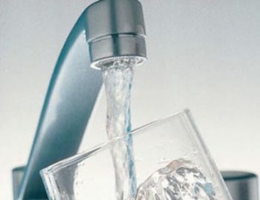
GESTIÓN FINANCIERA PARA LA INVERSIÓN
Recuperación del Costo Real
Recuperación año 2
$149,666,509.60
-$522,463,937.04
En donde se pueda alcanzar el precio real en dos años
Naturalmente que habría que considerar lo siguiente:
a menor tiempo mayor ajuste
a mayor tiempo mayor desgaste.
Transferir la facultad de aprobar las tarifas a un Consejo Consultivo Tarifario.
Recuperación
año 1
$372,797,427.46
Escenario SIAPA
a) Se ajustan los precios en
enero del 2011
b) Se transfiere la autorización de tarifas a l SIAPA
c) Se realiza ajuste
en el 2012
d) En el 2013 se
aplica el algoritmo.

Slide 15

GESTIÓN FINANCIERA PARA LA INVERSIÓN
INVERSIÓN PÚBLICO PRIVADA MEDIANTE EL PROMAGUA: Permitirá al SIAPA ir abatiendo el amplio rezago en Inversión por el orden de los 24mil mdp. a través de la inversión PÚBLICO-PRIVADA
MODELO TARIFARIO 2011. Permitirá establecer una Tarifa más Justa para el Organismo y los Usuarios.
Brindará posibilidades de pagar las contraprestaciones de inversiones privadas y realizar inversiones con recursos propios
Situación de nuestra participación en el programa de mejora integral de la gestión de PROMAGUA
Se ha formalizado con FONADIN un Convenio de Apoyo Financiero para el Estudio de Actualización del Diagnóstico Integral de la Gestión DIP, Actualmente en Elaboración. 75% de apoyo Federal
Este Estudio se entregará en Diciembre de 2010, del cual derivará un PLAN DE INVERSIÓN A 20 AÑOS, así como un MODELO FINANCIERO recomendado para sostener las INVERSIONES
Mediante este estudio podremos evaluar las acciones del PLAN DE INVERSIÓN que son PRIIORITARIAS y comenzar a LICITAR A PARTIR DEL 2011 Mediante esquema PÚBLICO-PRIVADO.
NUEVA MEZCLA DE RECURSOS PARA INVERSIÓN
Notes:
Ing. José Luis. Esta otra lámina da continuidad en cuanto a lo que estaríamos haciendo para la Gestión de Recursos, ya describiendo únicamente las dos nuevas líneas PROMAGUA Y ESQUEMA TARIFARIO en nuestro Balance de Recursos.
Por último muestra el Estado Actual en que nos encontramos para Acceder al Programa de Mejora Integral de la Gestión del PROMAGUA.

Slide 16

Beneficios del Esquema
Con PROMAGUA
Por Esquema Tarifario
Definir un Plan de Inversión a corto mediano y largo plazo que estaría soportado por un Modelo Financiero para hacerlo Sostenible
Establecer un Marco Definido a corto, mediano y largo plazo en donde exista mayor justicia en el cobro de las tarifas tanto para el Usuario como para el Organismo
Abatir de manera más rápida el rezago de inversiones mediante la inyección de recursos de la federación a fondo perdido (FONADIN) combinados con Inversión Privada
Asegurar la operación del Organismo y el Desarrollo de las Inversiones necesarias a corto, mediano y largo plazo
No descapitalizar al organismo y por el contrario, con los proyectos financiados con esquema Público-Privados, ELEVAR NUESTRAS EFICIENCIAS A CORTO PLAZO
En el caso de los proyectos financiados bajo esquemas Público-Privados, a través de las tarifas se aseguraría el pago de las contraprestaciones a las empresas.

